Slide 1


INTEGRAÇÃO DE SISTEMAS
Licenciatura em ENGENHARIA INFORMÁTICA / Degree Informatics engineering
Trabalho Prático N.º 1
Tarefa 6 – Exploração da Extração de Informação na DGS (Colocações Ensino Superior)
31394 – Filipe Fernandes f.ricardo.fernandes@ipvc.pt
32427 – Hélder Silva helder.silva@ipvc.pt
Orientadores:
Jorge Ribeiro , Jackson Barreto
Licenciatura em Engenharia Informática | Escola Superior de Tecnologia e Gestão| Unidade Curricular: INTEGRAÇÃO DE SISTEMAS | Ano Letivo 2025/2026

Slide 2


INTEGRAÇÃO DE SISTEMAS – TRABALHO PRÁTICO N.º 1
- Tarefa 6- Exploração da Extração de Informação na DGS(Colocações Ensino Superior)
■ Índice
Degree IN Informatics engineering
1. Objetivos
2. Fonte de Dados (DGS / DGES)
3. Estrutura do Código Python
4. Extração e Tratamento da Informação
5. Geração do Ficheiro CSV
6. Resultados Obtidos
7. Conclusão
8. Bibliografia / Referências
@2025, 31394 Filipe Fernandes | 32427 Hélder Silva| Unidade Curricular: INTEGRAÇÃO DE SISTEMAS – Ano Letivo 2025/2026 – Trabalho Prático 1
- 2 -

Slide 3
INTEGRAÇÃO DE SISTEMAS – TRABALHO PRÁTICO N.º 1
- Tarefa 6- Exploração da Extração de Informação na DGS(Colocações Ensino Superior)
■ Objetivos
Degree IN Informatics engineering
Explorar e compreender o processo de extração automática de informação pública disponibilizada pela DGES (colocações no ensino superior).
Desenvolver um script em Python para recolher, tratar e armazenar dados de colocação dos alunos por curso e instituição.
Consolidar o uso de requests, BeautifulSoup e pandas para automação de recolha de dados estruturados.
Criar um ficheiro CSV final com a lista de alunos colocados em cada curso/instituição.
@2025, 31394 Filipe Fernandes | 32427 Hélder Silva| Unidade Curricular: INTEGRAÇÃO DE SISTEMAS – Ano Letivo 2025/2026 – Trabalho Prático 1
- 3 -

Slide 4
INTEGRAÇÃO DE SISTEMAS – TRABALHO PRÁTICO N.º 1
- Tarefa 6- Exploração da Extração de Informação na DGS(Colocações Ensino Superior)
■ Fonte de Dados (DGS / DGES)
Degree IN Informatics engineering
O programa acede às páginas públicas da Direção-Geral do Ensino Superior (DGES), que disponibiliza listas de colocações do ensino superior.
São utilizadas três páginas principais:
    Listagem de instituições (universidades e politécnicos).
    Listagem de cursos por instituição.
    Listagem de alunos colocados em cada curso.
A extração é feita através de requisições HTTP (requests) e análise do HTML (BeautifulSoup).
O objetivo é percorrer todas as instituições e recolher os nomes e identificadores dos alunos colocados, gerando um ficheiro único de resultados.
Fonte: https://www.dges.gov.pt/coloc/2025/col1listas.asp
@2025, 31394 Filipe Fernandes | 32427 Hélder Silva| Unidade Curricular: INTEGRAÇÃO DE SISTEMAS – Ano Letivo 2025/2026 – Trabalho Prático 1
- 4 -

Slide 5
INTEGRAÇÃO DE SISTEMAS – TRABALHO PRÁTICO N.º 1
- Tarefa 6- Exploração da Extração de Informação na DGS(Colocações Ensino Superior)
■ Estrutura do código python
Degree IN Informatics engineering
O ficheiro principal é tarefa6.py.
Bibliotecas utilizadas:
  requests – comunicação HTTP com o site.
  BeautifulSoup – extração e análise do conteúdo HTML.
  pandas – estruturação e exportação dos dados para CSV.
  os, time, re – manipulação de ficheiros, pausas entre pedidos e expressões regulares.
Principais constantes:
  URLs para listas de instituições, cursos e colocados.
  Lista TIPOS_INSTITUICAO com códigos para universidades e politécnicos.
  Tempo de espera (DELAY) entre pedidos para evitar sobrecarga no servidor.
Funções principais:
  get_instituicoes() – obtém todas as instituições.
  get_cursos() – lista os cursos de cada instituição.
  get_colocados() – recolhe alunos colocados por curso.
  append_to_csv() e save_to_csv() – guardam resultados no ficheiro CSV.
  main() – controla todo o processo de extração e gravação dos dados.
@2025, 31394 Filipe Fernandes | 32427 Hélder Silva| Unidade Curricular: INTEGRAÇÃO DE SISTEMAS – Ano Letivo 2025/2026 – Trabalho Prático 1
- 5 -

Slide 6
INTEGRAÇÃO DE SISTEMAS – TRABALHO PRÁTICO N.º 1
- Tarefa 6- Exploração da Extração de Informação na DGS(Colocações Ensino Superior)
■ Tratamento da Informação
Degree IN Informatics engineering
get_instituicoes():
  Faz um pedido GET à página de instituições.
  Extrai <option> do HTML e usa expressões regulares para separar código e nome.
  Lida com texto concatenado (ex.: “0101Instituto Politécnico de Viana do Castelo”).
get_cursos():
  Envia POST com o código da instituição e recolhe os cursos.
  Usa BeautifulSoup para extrair value e texto de cada curso.
  Filtra entradas válidas (códigos numéricos ou alfanuméricos).
get_colocados():
  Faz POST à página de resultados.
  Analisa todas as tabelas e identifica linhas com 2 colunas (ID e nome).
  Usa heurísticas (verifica se há parêntesis, números e letras) e elimina duplicados.
Os dados de cada página são transformados em dicionários e armazenados numa lista.
@2025, 31394 Filipe Fernandes | 32427 Hélder Silva| Unidade Curricular: INTEGRAÇÃO DE SISTEMAS – Ano Letivo 2025/2026 – Trabalho Prático 1
- 6 -

Slide 7
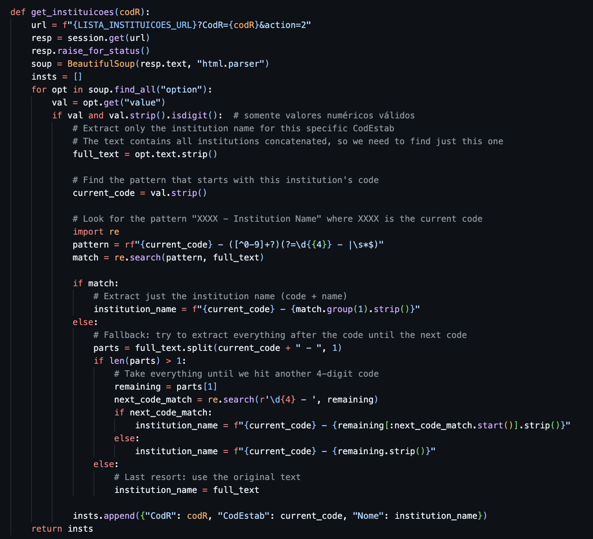
INTEGRAÇÃO DE SISTEMAS – TRABALHO PRÁTICO N.º 1
- Tarefa 6- Exploração da Extração de Informação na DGS(Colocações Ensino Superior)
■ Tratamento da Informação get_instituicoes()
Degree IN Informatics engineering
@2025, 31394 Filipe Fernandes | 32427 Hélder Silva| Unidade Curricular: INTEGRAÇÃO DE SISTEMAS – Ano Letivo 2025/2026 – Trabalho Prático 1
- 7 -

Slide 8
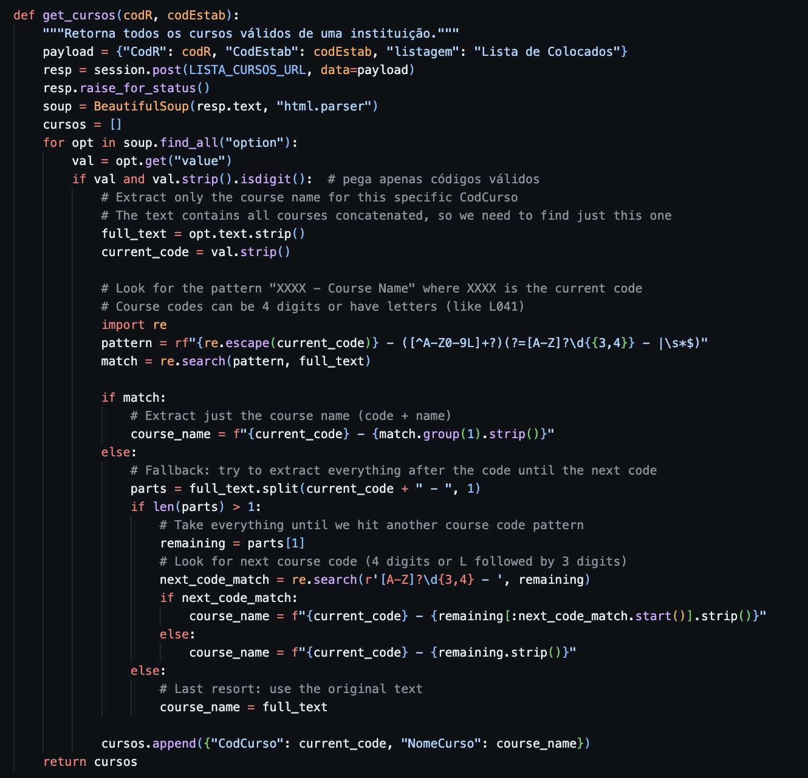
INTEGRAÇÃO DE SISTEMAS – TRABALHO PRÁTICO N.º 1
- Tarefa 6- Exploração da Extração de Informação na DGS(Colocações Ensino Superior)
■ Tratamento da Informação get_cursos()
Degree IN Informatics engineering
@2025, 31394 Filipe Fernandes | 32427 Hélder Silva| Unidade Curricular: INTEGRAÇÃO DE SISTEMAS – Ano Letivo 2025/2026 – Trabalho Prático 1
- 8 -

Slide 9
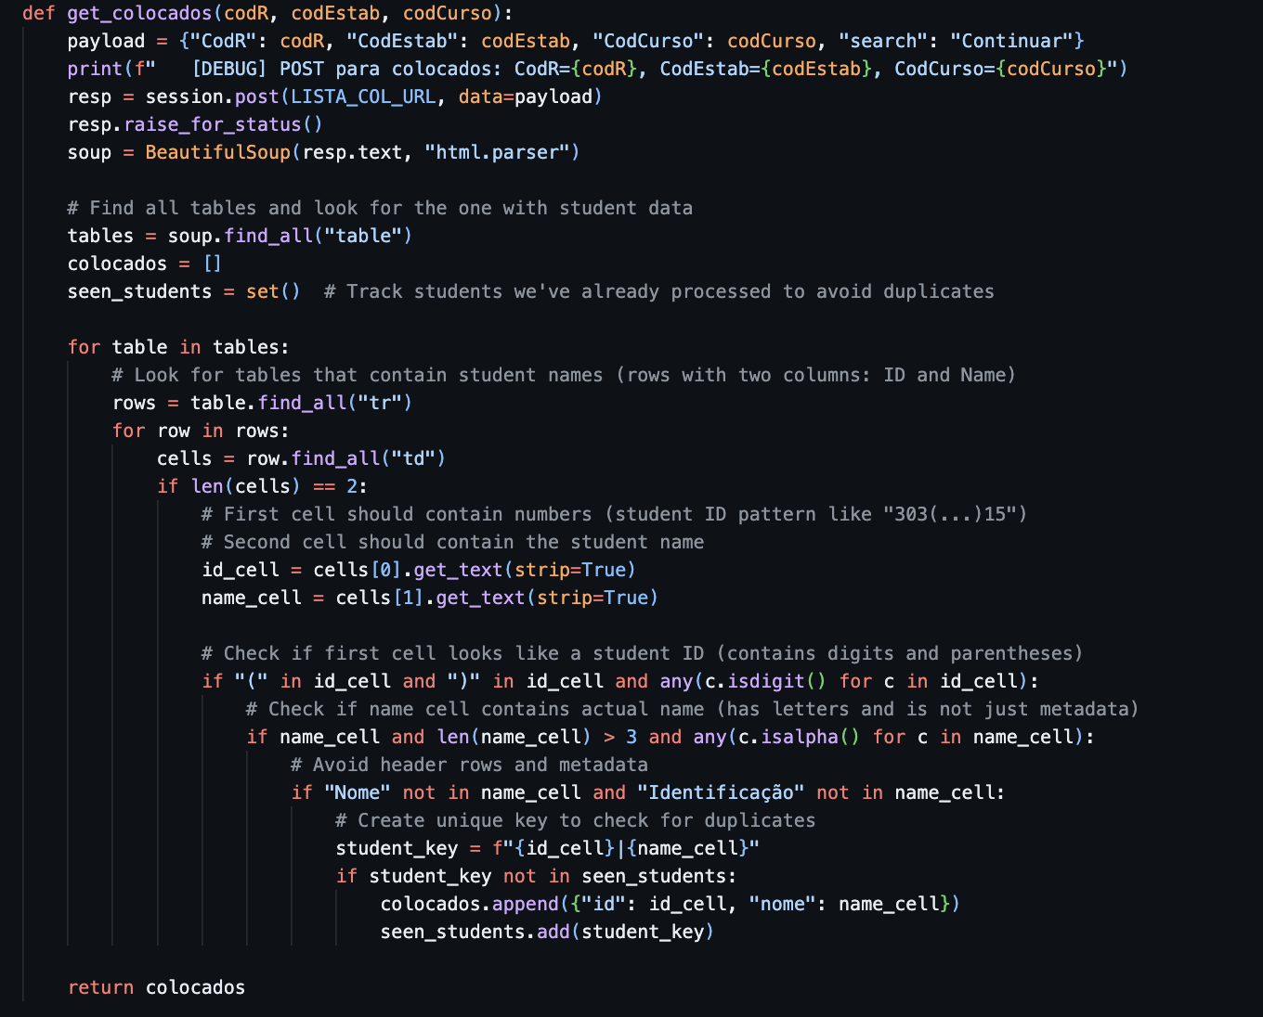
INTEGRAÇÃO DE SISTEMAS – TRABALHO PRÁTICO N.º 1
- Tarefa 6- Exploração da Extração de Informação na DGS(Colocações Ensino Superior)
■ Tratamento da Informação get_colocados()
Degree IN Informatics engineering
@2025, 31394 Filipe Fernandes | 32427 Hélder Silva| Unidade Curricular: INTEGRAÇÃO DE SISTEMAS – Ano Letivo 2025/2026 – Trabalho Prático 1
- 9 -

Slide 10
INTEGRAÇÃO DE SISTEMAS – TRABALHO PRÁTICO N.º 1
- Tarefa 6- Exploração da Extração de Informação na DGS(Colocações Ensino Superior)
■ Geração do ficheiro csv
Degree IN Informatics engineering
A função append_to_csv() cria um DataFrame (pandas) com as colunas:
  Universidade
  Curso
  Nº Identificação
  Nome
Cada conjunto de alunos recolhido é adicionado ao ficheiro AlunosColocados.csv.
Se o ficheiro ainda não existir, é criado automaticamente.
O formato utilizado é UTF-8 com BOM (utf-8-sig) para garantir compatibilidade com Excel.
No final da execução, o ficheiro contém todos os alunos recolhidos de todas as instituições e cursos processados.
@2025, 31394 Filipe Fernandes | 32427 Hélder Silva| Unidade Curricular: INTEGRAÇÃO DE SISTEMAS – Ano Letivo 2025/2026 – Trabalho Prático 1
- 10 -

Slide 11
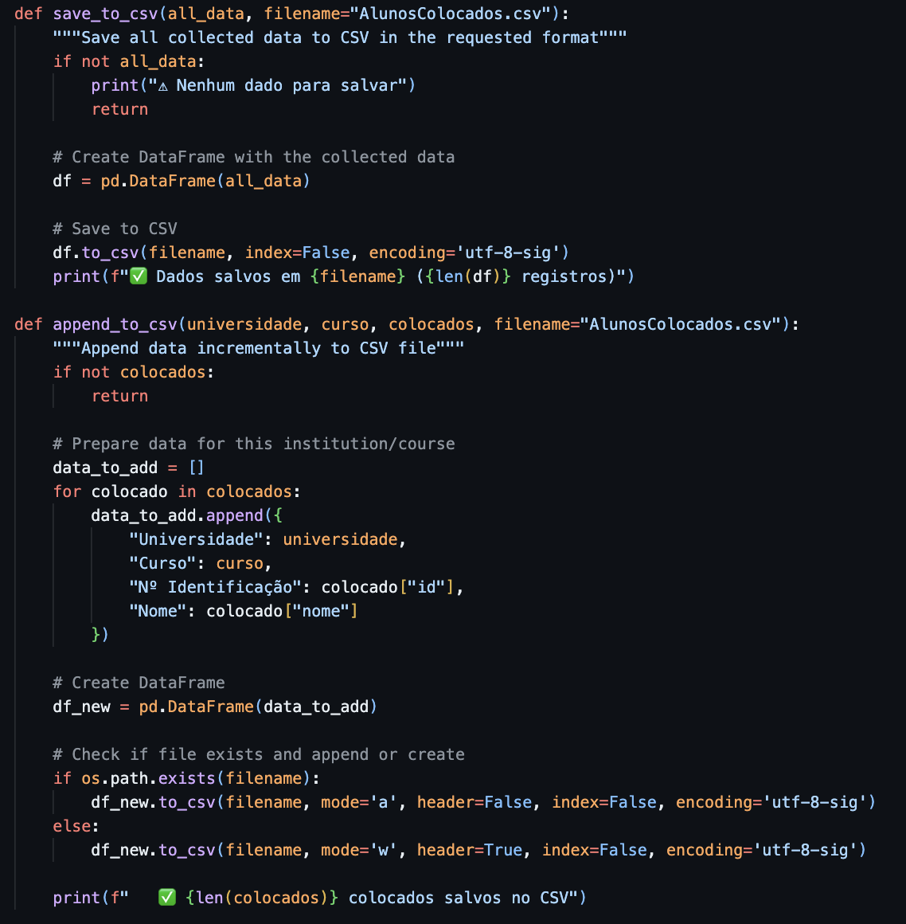
INTEGRAÇÃO DE SISTEMAS – TRABALHO PRÁTICO N.º 1
- Tarefa 6- Exploração da Extração de Informação na DGS(Colocações Ensino Superior)
■ Geração do ficheiro csv
Degree IN Informatics engineering
@2025, 31394 Filipe Fernandes | 32427 Hélder Silva| Unidade Curricular: INTEGRAÇÃO DE SISTEMAS – Ano Letivo 2025/2026 – Trabalho Prático 1
- 11 -

Slide 12
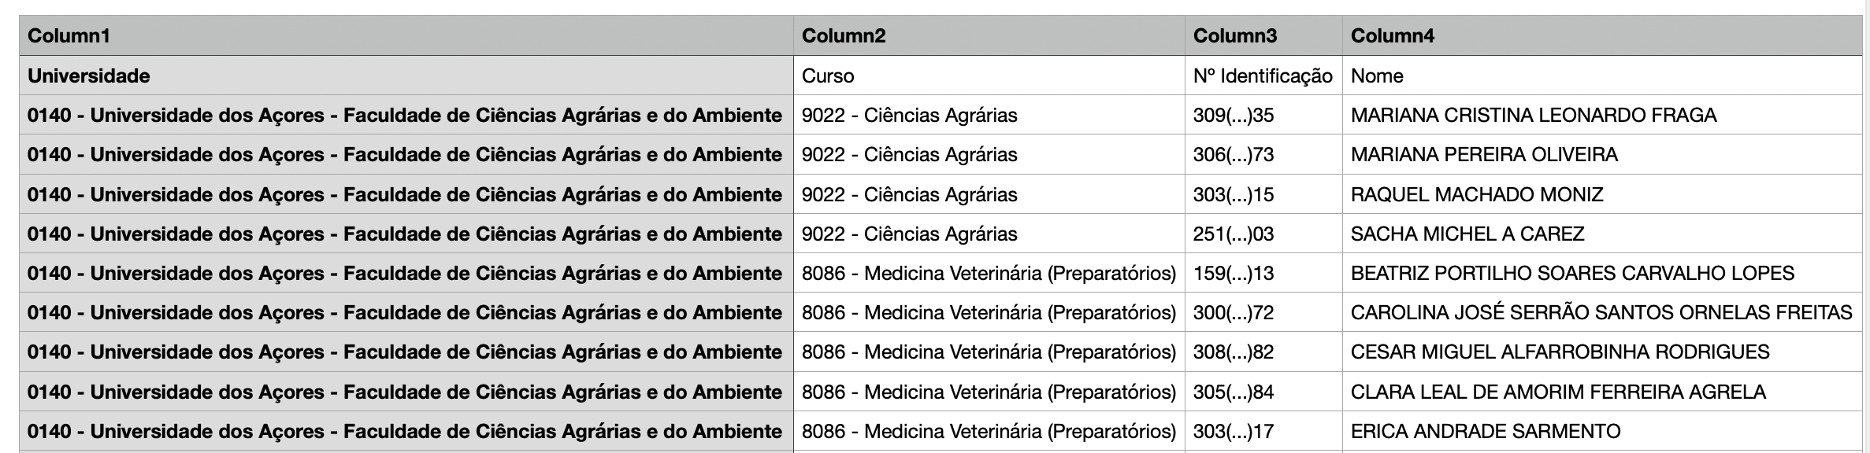
INTEGRAÇÃO DE SISTEMAS – TRABALHO PRÁTICO N.º 1
- Tarefa 6- Exploração da Extração de Informação na DGS(Colocações Ensino Superior)
■ Resultados Obtidos
Degree IN Informatics engineering
O script percorre todas as universidades e politécnicos definidos, recolhendo milhares de registos.
Cada linha do ficheiro CSV contém:
  Nome da instituição
  Nome do curso
  Identificação do aluno
  Nome completo do aluno
O terminal apresenta mensagens de progresso:
  Instituição atual, curso atual, número de colocados encontrados.
  Total de alunos processados.
@2025, 31394 Filipe Fernandes | 32427 Hélder Silva| Unidade Curricular: INTEGRAÇÃO DE SISTEMAS – Ano Letivo 2025/2026 – Trabalho Prático 1
- 12 -

Slide 13
INTEGRAÇÃO DE SISTEMAS – TRABALHO PRÁTICO N.º 1
- Tarefa 6- Exploração da Extração de Informação na DGS(Colocações Ensino Superior)
■ Conclusão
Degree IN Informatics engineering
O trabalho permitiu automatizar a recolha de dados reais de colocações no ensino superior.
Demonstrou a utilidade das bibliotecas requests e BeautifulSoup na extração de informação estruturada da web.
O uso de pandas facilitou a manipulação e gravação dos dados num formato padrão (CSV).
Foi possível compreender:
  A importância da limpeza e filtragem dos dados.
  As dificuldades de lidar com HTML inconsistente.
  A necessidade de respeitar limites e ética no scraping (intervalos, legalidade).
O resultado final — AlunosColocados.csv — é uma base de dados consolidada e reutilizável para análise de colocações.
@2025, 31394 Filipe Fernandes | 32427 Hélder Silva| Unidade Curricular: INTEGRAÇÃO DE SISTEMAS – Ano Letivo 2025/2026 – Trabalho Prático 1
- 13 -

Slide 14
INTEGRAÇÃO DE SISTEMAS – TRABALHO PRÁTICO N.º 1
- Tarefa 6- Exploração da Extração de Informação na DGS(Colocações Ensino Superior)
■ 7. Bibliografia e Referências Web
Degree IN Informatics engineering
■ DGES – Direção-Geral do Ensino Superior: https://www.dges.gov.pt
■ Documentação oficial Python: https://docs.python.org/3/
■ Biblioteca Requests: https://requests.readthedocs.io
■ Biblioteca BeautifulSoup: https://www.crummy.com/software/BeautifulSoup/
■ Biblioteca Pandas: https://pandas.pydata.org
■ Tutoriais e exemplos de scraping ético: https://realpython.com
@2025, 31394 Filipe Fernandes | 32427 Hélder Silva| Unidade Curricular: INTEGRAÇÃO DE SISTEMAS – Ano Letivo 2025/2026 – Trabalho Prático 1
- 14 -
Notes:
Tiago (acabar referencias)

Slide 15

www.ipvc.pt

